Slide 1

הרצאה 11
Computer Architecture
מעבדה במחשבים מחומרה לתוכנה
קורס 10083
אריק גיספאן arikgi@post.jce.ac.il
Notes:
עד עכשיו למדנו על חלקי המחשב העיקריים – ALU , זיכרון , רגיסטרים . היום נלמד איך הכל מתחבר יחד.
היום נלמד על הארכיטקטורה של המחשב – איך המחשב פועל בתור מערכת. רוב החומר יהיה חזרה על מה שאתם יודעים אבל ממעוף הציפור.

Slide 2
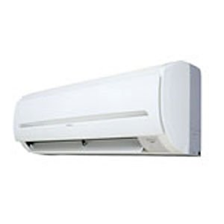
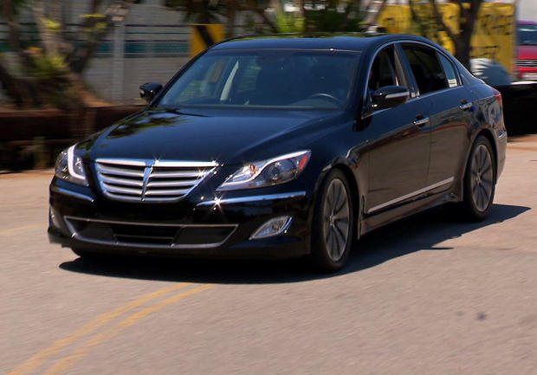
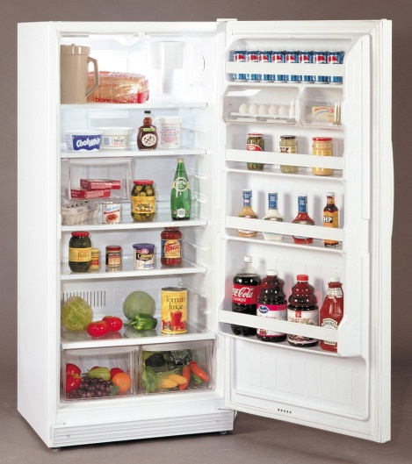
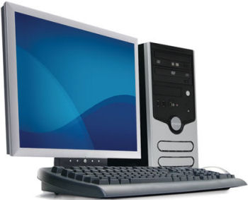
Notes:
מה משותף לכל אלו? מכונות. מי מהם יוצא דופן ? (רמז – קשור לקורס שלנו)
מה ההבדל האקוטי בין המחשב לשאר המכונות\מכשירים המודרניים שסובבים אותנו?
מכונית נוסעת, מזגן מקרר ומחמם, מקרר מקרר, מה מחשב עושה – computing ?

Slide 3
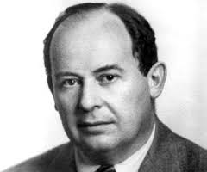
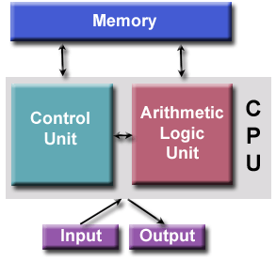
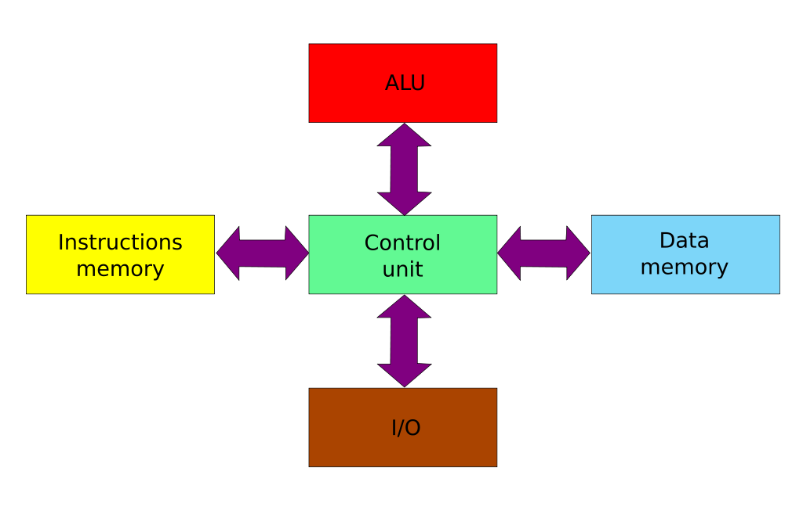
John von Neumann (1903-1957)
Von Neumann architecture
Harvard architecture
Notes:
מתמטיקאי יהודי הונגרי (לימים נוצרי)
היה שותף לפיתוח פצצת האטום ופיתוח המחשב המודרני, תורת המשחקים
מודל של המחשב: הזיכרון משמש גם לנתונים וגם לפקודות
צואר בקבוק – המעבד מהיר הרבה יותר מהזיכרון – המעבד מהיר ב50% לשנה, הזיכרון רק ב10%
לכן צואר הבקבוק זה הזיכרון
Under pure von Neumann architecture the CPU can be either reading an instruction or reading/writing data from/to the memory. Both cannot occur at the same time since the instructions and data use the same bus system. In a computer using the Harvard architecture, the CPU can both read an instruction and perform a data memory access at the same time, even without a cache. A Harvard architecture computer can thus be faster for a given circuit complexity because instruction fetches and data access do not contend for a single memory pathway.
Also, a Harvard architecture machine has distinct code and data address spaces: instruction address zero is not the same as data address zero. Instruction address zero might identify a twenty-four bit value, while data address zero might indicate an eight bit byte that isn't part of that twenty-four bit value.

Slide 4
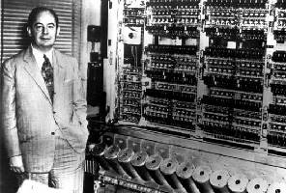
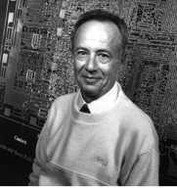
Von Neumann machine (c. 1940)
Stored program concept!
John Von Neumann (and others) ... made it possible
Andy Grove (and others) ... made it small and fast.
Notes:
הקונספט של the stored program הומצא ב1930 ע"י כמה מתמטיקאים בצורה בלתי תלוייה.
הרעיון הוא פשוט - החומרה קבועה ומסוגלת לבצע מספר מצומצם של פעולות בסיס. אולם העוצמה טמונה בשילוב בין הפעולות שנותן מגוון אינסופי של תוכניות מורכבות. התוכניות האלו לא מוטמעות בחומרה כמו במחשבים המכניים שראינו, אלא שמור בזיכרון בדיוק כמו הdata . לכן נקרא software . הפעולה תלויה במשתמש ולכן המחשב יכול לבצע פעולה שונה בכל פעם.
ב1936 טיורינג פיתח את מכונת טיורינג - מודל תיאורטי לפעולות של מחשב. אפשר ללמוד ממנו הכל על המגבלות של מחשב. מי מכיר את בעית העצירה – בעיה יפהפייה שמסבירה למה מחשב לא יכול לזהות האם תוכנית נתקעת בלולאה אינסופית
A תוכנית שמקבלת תוכנית אחרת. ואם היא עוצרת A בלולאה ולהיפך. האם A עוצרת על A ?
מאוחר יותר פיתח פון נוימן את ארכיטקטורת פון נוימן – מודל שמסביר איך המחשב צריך להיות בנוי. רק 6 שנים אחר כך סיימו לבנות את המחשב תחת פיקוחו בפרינסטון - מחשב IAS
מכונת פון נוימן – הבסיס לרוב המחשבים המודרניים. יש לנו את הליבה – מעבד עם יחידת חישוב רגיסטרים ויחידת בקרה. המעבד משתמש בזיכרון לפעולותיו. יש מכשיר קלט – לדוגמא מקלדת ויש מכשיר פלט לדוגמא מסך.

Slide 5
Processing logic: fetch-execute cycle
Executing the current instruction involves one or more of the following micro tasks:
Have the ALU compute some function f(registers)
Write the ALU output to selected register(s)
As a side-effect of executing these tasks, figure out which instruction to fetch and execute next.
Notes:
בכל ביצוע פקודה אחת או יותר מתתי המשימות הבאות מתבצעות:
חישוב פונקציה מהרגיסטרים
כתיבת התוצאה לרגיסטרים
חישוב מהי הפקודה הבאה לביצוע

Slide 6
The Hack chip-set and hardware platform
Elementary logic gates
Nand
Not
And
Or
Xor
Mux
Dmux
Not16
And16
Or16
Mux16
Or8Way
Mux4Way16
Mux8Way16
DMux4Way
DMux8Way
Combinational chips
HalfAdder
FullAdder
Add16
Inc16
ALU
Sequential chips
DFF
Bit
Register
RAM8
RAM64
RAM512
RAM4K
RAM16K
PC
Computer Architecture
Memory
CPU
Computer
done
this lecture
done
done
Notes:
נציג את כל סטי השבבים שיש במחשב:
שערים לוגיים אלמנטריים
שבבים קומבינטוריים
שבבים סדרתיים
שבבי – על – הארכיטקטורה של המחשב – עליהם נלמד היום

Slide 7
The Hack computer
16-bit Von Neumann platform
Instruction memory and data memory are physically separate
I/O: 512 by 256 black and white screen, standard keyboard
Designed to execute programs written in the Hack machine language
Can be easily built from the chip-set that we built so far in the course
Main parts of the Hack computer:
Instruction memory
Memory:
Data memory
Screen
Keyboard
CPU
Computer (the glue that holds everything together).
Notes:
מחשב האק – 16 ביט פון נוימן מכיל CPU 2 מודולים של זיכרון ו 2 התקנים ממופים בזיכרון: מסך ומקלדת.
דיברנו על זה בפרק הקודם. המחשב מבצע פקודות ששוכנות בזיכרון הפקודות ROM שאליו מעלים תוכניות בצורה חיצונית. במקרה שלנו קובץ בינארי – המחשב שלנו לא יכול לכתוב את הקובץ הבינארי לכן לא יכול לכתוב לROM.
הCPU מכיל 2 רגיסטרים Data ו Address ועוד רגיסטר של Program Counter.
הארכיטקטורה – הפלט של PC מחובר לרגיסטר Address של ROM. ככה המחשב תמיד שולף את ROM[PC]. זה נקרא הפקודה הנוכחית.
אז פעולת המחשב הכללית היא :
ביצוע - execution. אם זה פקודת A - מכניסים ערך לרגיסטר A. אם זו פקודת C ביטים a,c,d,j משמשים את ה ALU.
שליפה fetch – מה הפקודה הבאה. האם צריך לבצע קפיצה או מעבר שורה – לשנות את PC או לקדם אותו. עד הCYCLE הבא.

Slide 8
Lecture plan
Instruction memory
Memory:
Data memory
Screen
Keyboard
CPU
Computer
Notes:
זיכרון – data & instruction למרות שמתנהגים בצורה שונה שניהם מקודדים בצורה דומה.
יש לנו RAM ו ROM.

Slide 9
Instruction memory
Function:
Pre-loaded with a machine language program
Always emits a 16-bit number: out = ROM32K[address]
This number is interpreted as the current instruction.
Notes:
כל פקודת מחשב הופכת לסדרה של מילים בינאריות, שמייצגות פקודות מכונה. הן מאוחסנות בinstruction memory בכל שלב ה CPU שולף - קורא – מילה מה IM מקודד אותה ומבצע, ולאחר מכן מחשב מה הכתובת של הפקודה הבאה – אז שינוי של IM זה בעצם שינוי בפעולות המחשב. הקוד כתוב בשפת מכונה שמתאימה למכונה הספציפית

Slide 10
Data memory
Reading/writing logic
Low level: Set address, in, load ; probe out
Higher level (e.g. OS level): peek(address) poke(address,value).
Notes:
בשפות עילית מדברים על משתנים, אובייקטים ומערכים. בסופו של דבר כשזה מתרגם לשפת המכונה הכל הופך לסדרות של מספרים בינאריים שמאוחסנים בזיכרון בצורת מילים. בעזרת כתובת אנחנו מקבלים את המילה וניתן לקרוא או לכתוב

Slide 11
Lecture plan

Instruction memory
Memory:
Data memory
Screen
Keyboard
CPU
Computer

Notes:
מחשבים מתקשרים עם הסביבה החיצונית בעזרת מכשירים חיצוניים IO. מסך עכבר מקלדת מדפסת סורקים רמקולים כרטיסי רשת...
אותנו האנטומיה של המכשירים האלו לא כל כך מעניינת. למה? 1. כדי להבין אותם צריך התמחות הנדסית מיוחדת 2. כל המכשירים האלו מתממשקים באופן זהה למחשב, דרך הזיכרון
Memory mapped IO - יש emulator בינארי של ההתקן שמחקה את פעולתו ולכן למחשב זה נראה כמו סגמנט זיכרון – ופועל עליו באותה צורה. למעשה לכל התקן יש מיקום ספציפי בזיכרון וזהו מיפוי הזיכרון שלו. במקרה של התקני input אז המטרה של המחשב היא לייצג את המצב הפיזי של ההתקן, ואז המחשב קורא. בהתקני output המחשב משנה את המצב הפיזי של ההתקן ע"י שינוי הערכים במיפוי הזיכרון של המכשיר.

Slide 12
Screen
Functions exactly like a 16-bit 8K RAM :
out = Screen[address]
If load then Screen[address] = in
Side effect: continuously refreshes a 256 by 512 black-and-white screen.
Notes:
256 שורות 512 עמודות ממופה לזיכרון. 1 שחור 0 לבן.

Slide 13
Screen memory map
Writing pixel(x,y) to the screen:
Low level: Set the y%16 bit of the word found at Screen[x*32+y/16]
High level: Use drawPixel(x,y) (OS service, later).

Slide 14
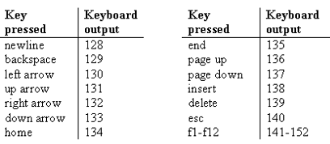

Keyboard
Keyboard chip = 16-bit register
Input: 16-bit value coming from a physical keyboard
Output: the scan code of the pressed key, or 0 if no key is pressed
Special keys:
Reading the keyboard:
Low level: probe the contents of the Keyboard register
High level: use keyPressed() (OS service, later).
Notes:
מקלדת - יש לנו צ'יפ שנקרא מקלדת כל פעם שלוחצים על מקש קוד ASCII בן 16 ביט מתקבל כOUTPUT. כאשר לא מקישים כלום מקבלים 0. חוץ מ ASCII יש עוד מקשים שמזוהים – בטבלה עם הקוד שלהם

Slide 15
The Hack computer

Instruction memory
Memory:
Data memory
Screen
Keyboard
CPU
Computer




Slide 16
Memory
Function:
Access to any address from 0 to 16,383 results in accessing the RAM
Access to any address from 16,384 to 24,575 results in accessing the Screen memory map
Access to address 24,576 results in accessing the keyboard memory map
Access to any address > 24576 is invalid.

Slide 17
The Hack computer

Instruction memory
Memory:
Data memory
Screen
Keyboard
CPU
Computer





Slide 18
CPU
CPU components: ALU + A, D, PC registers
CPU Function: Executes the instruction according to the Hack language specification:
The M value is read from inM
The D and A values are read from (or written to) these CPU-resident registers
If the instruction wants to write to M (e.g. M=D), then the M value is placed in outM, the value of the CPU-resident A register is placed in addressM, and writeM is asserted
If reset=1, then pc is set to 0; Otherwise, pc is set to the address resulting from executing the current instruction.
Notes:
Central Process Unit
הליבה של המחשב. אחראי על ביצוע הפעולות של התוכנה המופעלת. ההוראות הללו גורמות למחשב לבצע חישובים לקרוא ולכתוב לזיכרון- בעזרת ALU רגיסטרים ויחידת שליטה control unit
ALU – מבצע פעולות חשבון ולוגיות בסיסיות. חיבור, בדיקת חיוביות , שינוי ביטים ועוד
רגיסטרים – ה CPU מתוכנן לבצע פעולות במהירות - כדי להעלות את המהירות כדאי לאחסן את תוצאות הביניים של החישובים בצורה מקומית, ורק בסוף לכתוב אותם לזיכרון אם צריך. לכן לכל CPU יש סט קטן ומהיר של רגיסטרים
יחידת שליטה – פקודה של מחשב היא מילה בינארית בת 16 או 32 או 64 ביט לדוגמא, שאומרת לרכיבי החומרה איך לבצע את הפקודה. פענוח הקידוד מתבצע ע"י יחידת השליטה שגם אומרת למחשב מה הפעולה הבאה לביצוע.
אפשר לדמות את פעולת ה CPU ללולאה חוזרת של שליפת פקודה, פענוח ,ביצוע והצבעה על הפקודה הבאה .
תוך כדי ביצוע אחת או יותר מתתי המשימות – חישוב קריאה כתיבה .

Slide 19
CPU
CHIP CPU {
IN inM[16], instruction[16], reset;
OUT outM[16], writeM, addressM[15], pc[15];
PARTS:
// Implementation missing
}
CPU implementation: next 3 slides.
Notes:
CPU מבצע הוראות 16 ביט לפי שפת המכונה שלמדנו.

Slide 20
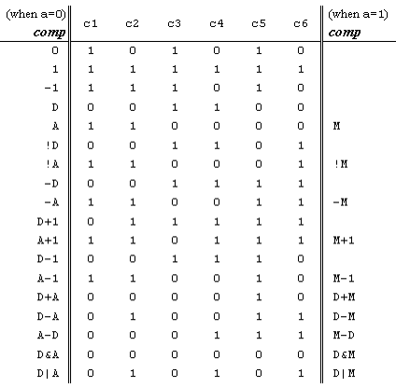
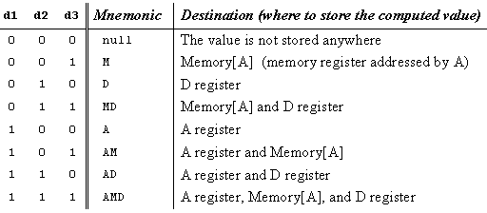
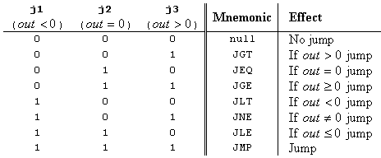
The C-instruction revisited

Slide 21
CPU implementation
Chip diagram:
Includes most of the exec. logic
Control logic is hinted.
Cycle:
Fetch
Execute
Execute logic:
Decode
Execute
Fetch logic:
If jump then set PC to A else set PC to PC+1
Reset logic:
Set reset to 1, then to 0.

Slide 22
The Hack computer

Instruction memory
Memory:
Data memory
Screen
Keyboard
CPU
Computer






Slide 23
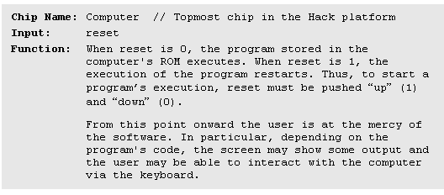
Computer-on-a-chip interface
Notes:
הצ'יפ העליון בהיררכיה. מכיל CPU RAM ROM מסך מקלדת בתור חלקים פנימיים. צריך לטעון צ'יפ ROM למחשב כדי להריץ תוכנית. אפשר לשלוט על מסך ומקלדת דרך מיפוי הזיכרון שלהם.

Slide 24
Computer-on-a-chip implementation
CHIP Computer {
IN reset;
PARTS:
// implementation missing
}
Notes:
הצעה למימוש Computer Chip

Slide 25


The Big Picture

Instruction memory
Memory:
Data memory
Screen
Keyboard
CPU
Computer





“Ya, right, but what about the software?”

Notes:
טוב למעשה סיימנו להסביר לגבי מבנה החומרה – עכשיו נשארה התוכנה...

Slide 26
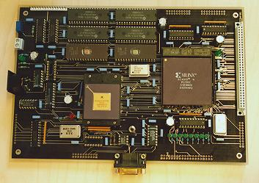
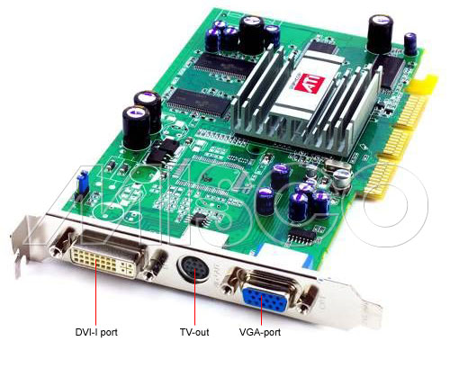
How it actually looks (thank goodness for abstractions!)
Extension slots / ports
RAM
CPU
bus
I/O board
(graphics card)
Notes:
ככה זה נראה בחיים
Bus – נקרא אפיק נתונים מעביר מידע בין רכיבי מערכת ממוחשבת

Slide 27
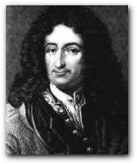
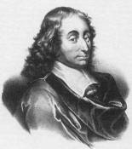
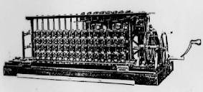
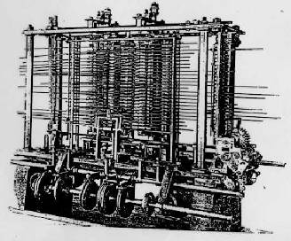
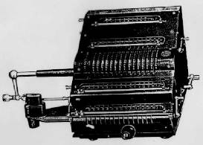
Other early computers and “computer scientists”
Blaise Pascal 1623-1662
Gottfried Leibniz 1646-1716
Notes:
כבר במאה ה17 המציאו מכונות חישוב. פסקל ולייבניץ.
in 1642 Blaise Pascal, at age 19, invented the Pascaline as an aid for his father who was a tax collector. Pascal built 50 of this gear-driven one-function calculator (it could only add)
לייבניץ שכלל אותה להוצאת שורשים כפל וחילוק
האם הם מחשבים?

Slide 28
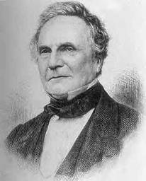
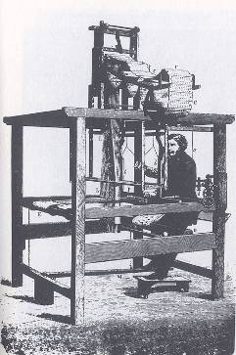
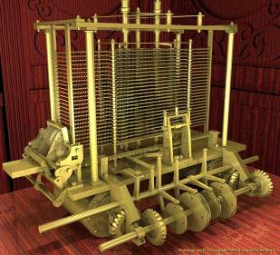
Babbage’s Analytical Engine (1835)
“אפשר לומר בהתאמה שהמנוע האנליטי טווה תבניות אלגבריות כמו שהנול של ג'קארד טווה פרחים ועלים” (Ada Lovelace)
Charles Babbage (1791-1871)
Notes:
דיברנו לפני שבוע על צ'רלס בבג' שתכנן את המנוע האנליטי – הדגם הראשון של מחשב במאה ה19.
וגם על ג'קארד שבנה נול שניתן לתכנות.
החידוש הגדול היה בקונספט שפעולת המכונה אינה נקבעת בעת הייצור אלא המשתמש בעצמו יכול לקבוע מה המכונה תעשה – מכאן הורסטיליות העצומה של מחשב.

